Slide 1
BD003 – silová metoda
Martinásek Josef
VUT, FAST

Slide 2
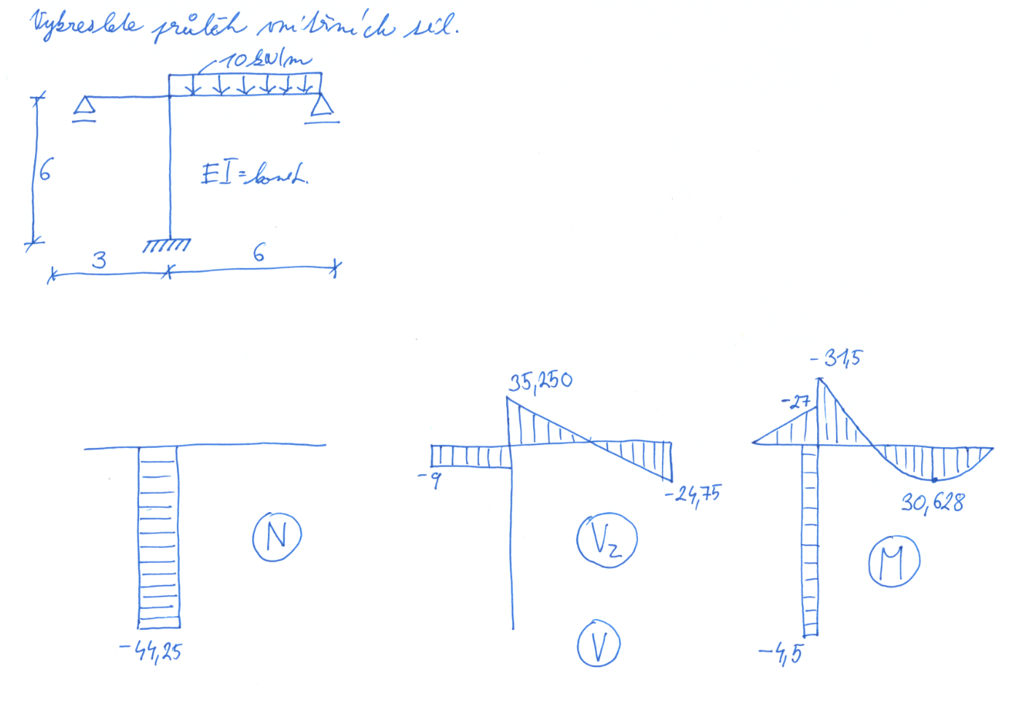

Slide 5
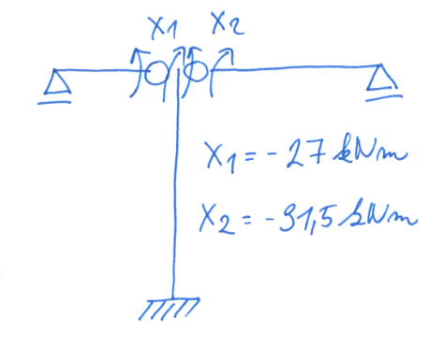

Slide 6
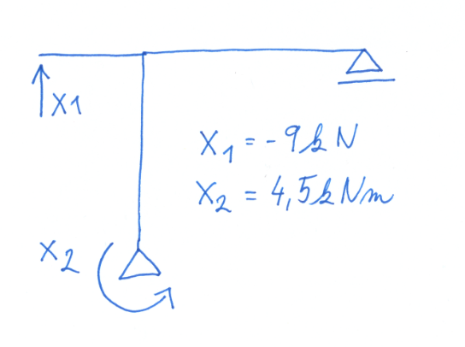

Slide 7
Děkuji za pozornost.

